Slide 1
MORFOLOGIE I SLOVOTVORBA
2. HODINA

Slide 2
SLOVOTVORBA = derivologie
souhrn morfologicko-syntaktických procesů, které umožňují tvorbu nových jednotek na základě lexikálních morfémů – tzv. L-MORFÉMŮ

Slide 3
TYPY SLOVOTVORBY
ODVOZOVÁNÍ (derivace)
SKLÁDÁNÍ (kompozice)
ZKRACOVÁNÍ (abreviace)
PŘEJÍMÁNÍ (z cizích slov)

Slide 4
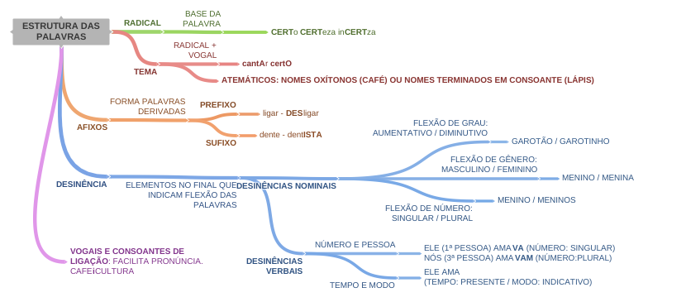

Slide 5
Formação de palavras
DERIVAÇÃO
CONVERSÃO
TRUNCAÇÃO E SIGLAÇÃO
COMPOSIÇÃO

Slide 6
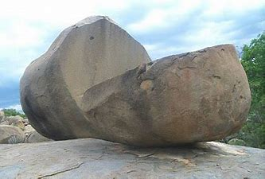
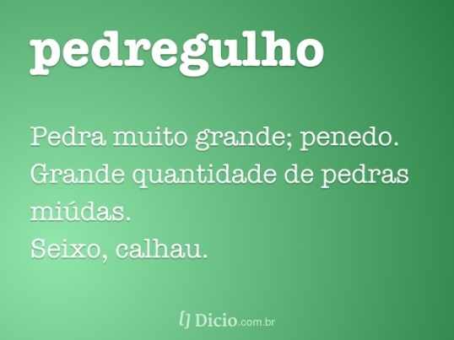
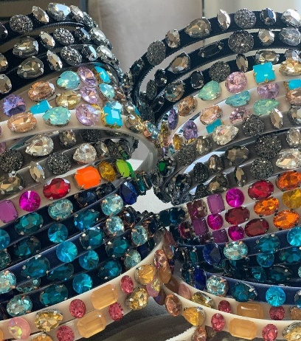
DERIVAÇÃO
-as famílias de palavras
- as palavras cognatas
pe·dra·da
(pedra + -ada
nome feminino
1. Acto de arremessar uma pedra.
2. Pancada com pedra arremessada.
3. [Figurado] Ofensa, insulto.
4. [Portugal, Informal] Bebedeira.
5. [Portugal, Informal] Efeito provocado pelo consumo de drogas. = MOCA, PEDRA
e lá vai pedrada • [Brasil, Informal] Usa-se para indicar quantidade ou número indeterminado que excede um número redondo (ex.: só o tecido custa uns trezentos e lá vai pedrada). = E LÁ VAI FUMAÇA, E LÁ VAI PEDRA

Slide 7
DERIVACE
-je tvoření slov s novým věcným významem pomocí předpon, přípon i předpon a přípon zároveň. Odvozená slova se nazývají deriváty
- jak sufixy, tak prefixy tvoří nová slova, která si zachovávají vesměs pravidelně vztah k původnímu významu kořene,

Slide 8
TYPY DERIVACE
PREFIXNÍ
pomocí předpon (tzv. PREFIXŮ)
např: contradizer (protiřečit)
SUFIXNÍ
pomocí přípon (tzv. SUFIXŮ)
např: papelaria (papírnictví)
PARASYNTÉZA
pomocí PRE a SU - FIXŮ
např : anoitecer (stmívat se)
REGRESIVNÍ DERIVACE
zpětná derivace
např: gritar - grito
NEPRAVÁ DERIVACE
pomocí ČLENU
např: morto – o morto (mrtvý – mrtvola)
DERIVAÇÃO
CONVERSÃO
TRUNCAÇÃO E SIGLAÇÃO
COMPOSIÇÃO

Slide 9
PREFIXNÍ DERIVACE
Odvozování pomocí přípon neboli tzv. prefixní derivace spočívá v použití PREFIXU - předpony, která se staví před základní slovo [aR].
R
a

Slide 10
Typy prefixů - hledisko etymologické
PŘEDPONY
-ŘECKÉ
-LATINSKÉ

Slide 11
ŘECKÉ PŘEDPONY
anarquista | anarchista | arcanjo | archanděl
ateu / fem. ateia | ateista | diocese | diocéze
anáfora | anafora | dispneia | dušnost
anfíbio | obojživelník | eclipse | zatmění
anfiteatro | amfiteátr | encéfalo | mozek
antípoda | protinožec | sílaba | slabika
apogeu | vrchol, vyvrcholení | evangelho | evangelium
apóstata | odpadlík | hiperactividade | hyperaktivita
arcebispo | arcibiskup | hipotensão | hypotenze
arquétipo | archetyp | prólogo | předmluva
perífrase | perifráze, opis | simpatia | sympatie
êxodo | exodus | prognóstico | prognóza
diagnóstico | diagnóza | sinfonia | symfonie

Slide 12
DERIVAÇÃO PREFIXOS GREGOS
A- , NA (privação, negação)
ANA- (repetição, separação)
ANFI- (duplicidade, ao redor)
ANTI- (oposição)
APO-separação, afastamento, longe de)
ARQUI (posição superior)
CATA- (movimento para baixo)
DIA- (através de)
DI- (duas vezes)
DIS- (dificuldade, mau funcionamento)
EN-, EM-, E-, ENDO – (posição interna)
EX-, EC-, EXO, - ECTO- (movimento para fora)
EPI- (posição superior, acima de)
EU-, EV- (excelência, perfeição)
HEMI- (metade)
HIPER- (posição superior, excesso)
HIPO- (posição inferior, insuficiência)
META- (posterioridade, através de)
PARA- (proximidade, ao lado)
PERI- (em torno de)
PRO- (posição superior)
POLI- (multiplicidade)
SIN- SIM – (simultaneidade)
anarquista | arcanjo
ateu / fem. ateia | diocese
anáfora | dispneia
anfíbio | eclipse
anfiteatro | encéfalo
apogeu | evangelho
apóstata | hiperactividade
arcebispo | hipotensão
arquétipo | prólogo
perífrase | simpatia
êxodo | prognóstico
diagnóstico | sinfonia

Slide 13
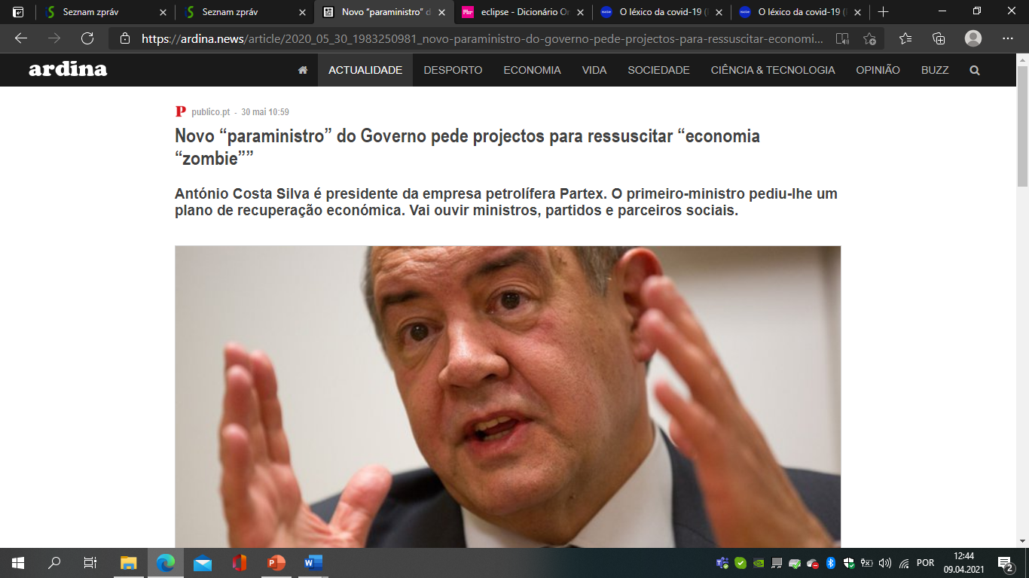
paraministro
'Aquele que tem as funções de um ministro sem o ser de facto. O termo passou a ser usado em Portugal com a escolha do professor universitário António Costa Silva pelo primeiro-ministro António Costa para seu conselheiro especial visando um programa estratégico de retoma económica face à devastação provocada pela pandemia da covid-19.

Slide 14
LATINSKÉ PŘEDPONY
abdicar | zříci se | imigrar | imigrovat
abdicação | zřeknutí se, abdikace | introspeção | sebepozorování
aversão | averze, nechuť | inativo | neaktivní
adjunto | Pomocný, adjunkt | ilegal | nelegální
contradizer | protiřečit | introduzir | uvést
contradição | protiřečení | ultra-som | ultrazvuk
decair | upadnout | vice-presidente | viceprezident
decadência | dekadence | supradito | výše řečený
exportar | Vyvážet, exportovat | obstáculo | překážka
extrair | vytrhnout, vytěžit | refazer | znovu udělat
extracção | vytrhnutí, těžba | perfurar | provrtat, děrovat
ingerir | požít (potravu) | perfurador | děrovačka
impedir | zabránit, čemu | progresso | pokrok
suspender | zavěsit pověsit

Slide 15
DERIVAÇÃO PREFIXOS LATINOS

Slide 16
DERIVAÇÃO PREFIXOS LATINOS

Slide 17
DERIVAÇÃO PREFIXOS LATINOS léxico do séc. XXI
desconfinamento
descumprimento
desemprego
desigualdade
descontrolo
desinformação
desobediência
despedimentos
disseminação
insuficiência
incubabção
inflamação
pré-covid
pós-pandemia
retrovírus
retrocesso
repatriamento
repensar
é seguido de hífen por ter
acentuação gráfica própria

Slide 18
desconfinamento
a atenuação gradual ou, mesmo, o levantamento das medidas de confinamento impostas para combater a propagação do novo coronavírus.

Slide 19
SUFIXÁLNÍ DERIVACE
Princip odvozování pomocí přípon neboli tzv. sufixální derivace, spočívá v použití SUFIXU - přípony, které se připojují ke slovnímu základu [Ra].
R
a

Slide 20
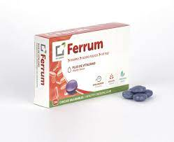
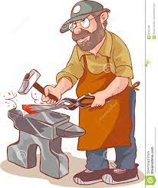
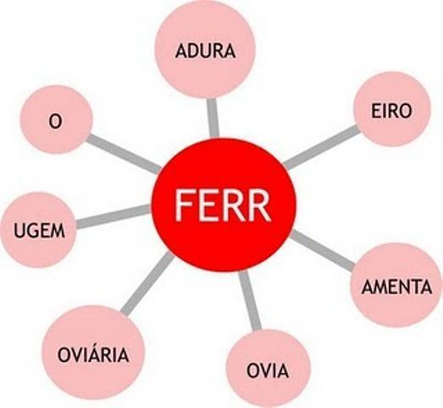
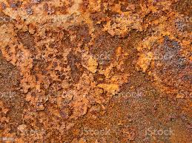
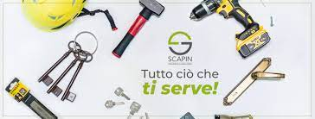
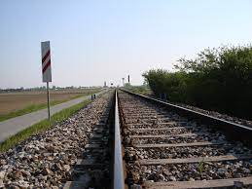
DERIVAÇÃO SUFIXAL
Ser chato como a ferrugem

Slide 21
Typy sufixů hledisko morfologické
JMENNÉ
SLOVESNÉ
PŘÍSLOVEČNÉ
sapato:
a manhã : amanh-ecer „svítat“
perigosa-mente, „nebezpečně“ nebo linda-mente, „pěkně“
sapat-ão „baganče“
sapat-aria „prodejna obuvi“
sapat-eiro „švec“
sapat-eira „botník“
sapat-ilha, „cvička“
sapat-eada, sapat-eado, „stepování“,

Slide 22
Typy sufixů hledisko sémantické
sufixy nocionální
poukazují na objektivní význam slova, ale i velikost
sufixy pragmatické
zahrnují pragmatickou a expresivní složku významu (např: hebký – heboučký).
(například stavit – stavitel)

Slide 23
PRAGMATICKÉ
AUGMENTATIVNÍ – zveličelé
ão, alhão, -(z)arrão, -eirão, -aça, -aço, - árzio, - uça, -anzil, -aréu, -arra, -orra, -astro, - az, -alhaz, -arraz
DEMINUTIVNÍ – zdrobnělé
zinho, -inho, - ino, -im,-acho, -icho, -ucho, -ebre, -eco,-ico, -ela, -elho, -ilho, - ete, -eto, -zito-ito, -ote,-isco,-usco.-ola

Slide 24
DERIVAÇÃO SUFIXOS PRAGMÁTICOS
AUMENTATIVOS
DIMINUTIVOS
ão, alhão, -(z)arrão, -eirão, -aça,
-aço, - árzio, - uça, -anzil, -aréu,
-arra, -orra, -astro, - az, -alhaz,
-arraz
PODEM SER TAMBÉM NOCIONAIS
zinho, -inho, - ino, -im,-acho,
-icho, -ucho, -ebre, -eco,-ico,
-ela, -elho, -ilho, - ete, -eto, -zito
-ito, -ote,-isco,-usco.-ola

Slide 25
DEMINUTIVA
zinho, -inho, - ino, -im,-acho, -icho, -ucho, -ebre, -eco,-ico, -ela, -elho, -ilho, - ete, -eto, -zito-ito, -ote,-isco,-usco.-ola
Nocionální
pragmatické
lugar lugarejo
mosca mosquito
folha folheto
globo glóbulo
grão grânulo
cela célula
Chuva chuvisco
D
papel papelinho
burro burrico
Forte fortim
rio riacho
rapaz rapazote
janela janelinha
rua ruela
diabo diabrete
café cafezito
casa casebre
ilha ilhota
pequeno pequenino

Slide 26
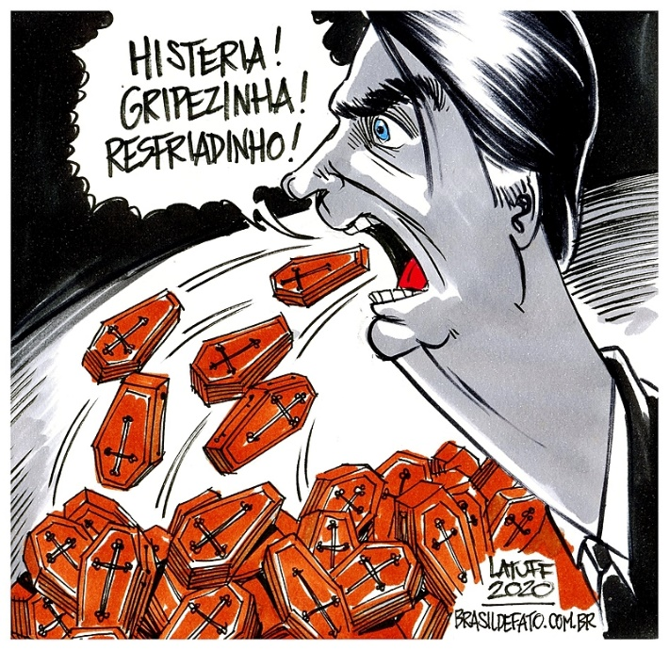
Derivação sufixos diminutivos
zinho, -inho, - ino, -im,-acho, -icho, -ucho, -ebre, -eco,-ico, -ela, -elho, -ilho, - ete, -eto, -zito-ito, -ote,-isco,-usco.-ola
NOCIONAIS/OBJETIVOS
PRAGMÁTICOS/EXPRESSIVOS
lugar lugarejo
mosca mosquito
folha folheto
globo glóbulo
grão grânulo
cela célula
papel papelinho
burro burrico
adeus adeusinho
Obrigado obrigadinho
café cafezito
Pequeno pequenino
Gripe gripezinha

Slide 27
Knižní deminutivy
corpo- tělo, těleso, korpus | → | corpúsculo - tělísko
febre - teplota | → | febrícula – zvýšená teplota
globo – zěmě | → | glóbulo - krvinka
gota – kapka | → | gotícula – kapka (oční)
grão - zrno | → | grânula - granule
homem-člověk | → | homúnculo - človíček, bezvýznamný člověk
modo – způsob | → | módula - modul
monte – hora | → | montículo – kopeček, pahorek
nó – uzel | → | nódulo – uzlík, zauzlení
nota – poznámka | → | nótula – drobná poznámka
obra – dílo | → | opúsculo – dílko, spisek
parte - část | → | partícula - částice
pele – kůže | → | película – pelikula, blanka, jemný povrch
raíz- kořen | → | radícula – kořínek, radikula (zárodek kořínku)
rei – král | → | régulo – mladičký král, bezvýznamný panovník
questão - otázka | → | questiúncula – bezvýznamná pře, otázečka
verso – verš | → | versículo – veršík
verme – červ | → | vermículo - červíček
-ÚSCULO
-ÍCULO
-ÍCULA
-ULO
-ULA
-ÚNCULO

Slide 28
Diminutivos eruditos
-ÚSCULO
-ÍCULO
-ÍCULA
-ULO
-ULA
-ÚNCULO
corpo | → | corpúsculo
febre | → | febrícula
globo | → | glóbulo
gota | → | gotícula
grão | → | grânula
homem | → | homúnculo
modo | → | módula -
monte | → | montículo
nó | → | nódulo
nota | → | nótula
obra | → | opúsculo
parte | → | partícula
pele | → | película
raíz | → | radícula
rei | → | régulo
questão | → | questiúncula
verso | → | versículo –
verme – červ | → | vermículo
Latim vulgar:
Apis - APICULAM – CUL – LH – ABELHA
Auris - AURICULAM – CUL –LH ORELHA

Slide 29
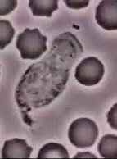
globo vs. glóbulo (krvinka)

Slide 30
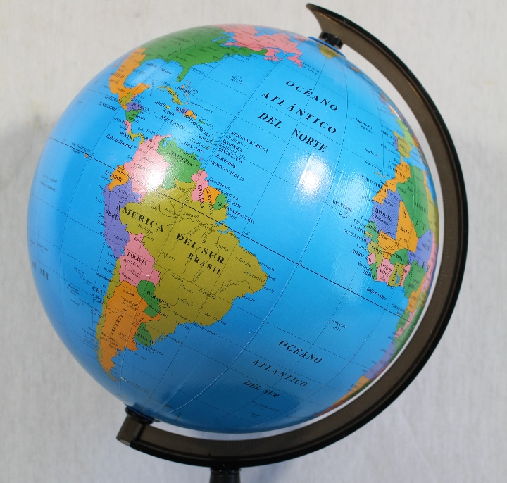
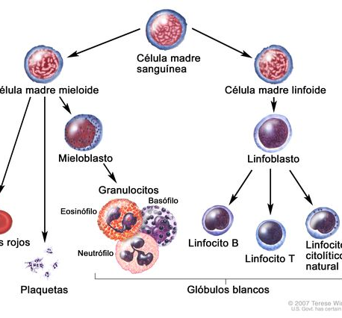
globo vs. glóbulo (krvinka)

Slide 31
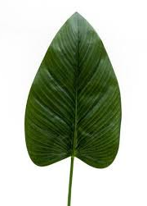
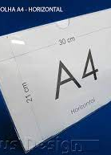
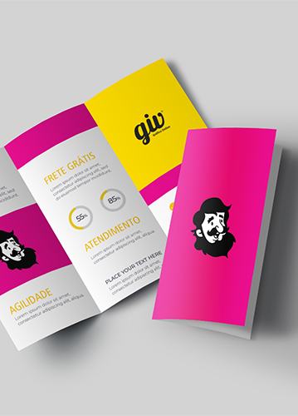
folha vs. folhete (leták)

Slide 32
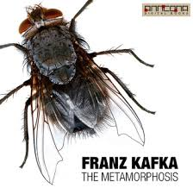
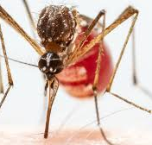
mosca vs. mosquito

Slide 33
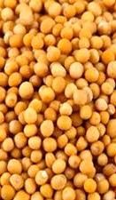
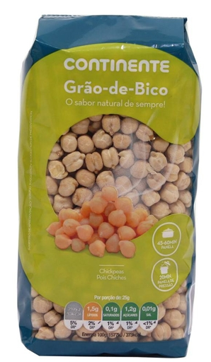
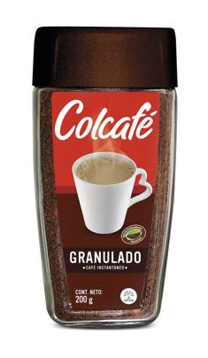
grão (zrna) vs. grânulo

Slide 34
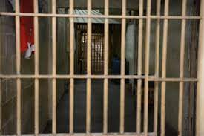
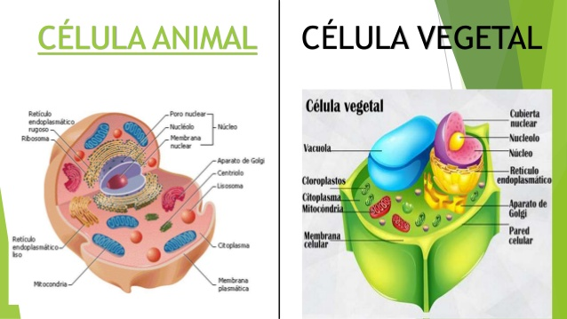
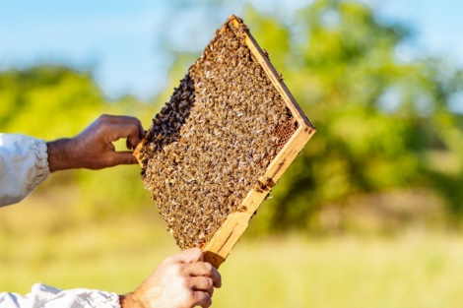
cela /cela –ubytovací buňka, plástev, vězeňská/ vs. célula

Slide 35
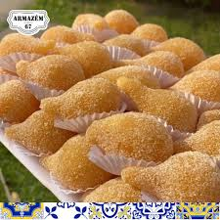
chuva versus chuvisco

Slide 36
AUGMENTATIVA
ão, alhão, -(z)arrão, -eirão, -aça, -aço, - árzio, - uça, -anzil, -aréu, -arra, -orra, -astro, - az, -alhaz, -arraz
Nocionální
pragmatické
faca facalhão
rapaz rapagão
Monte montanha
muro muralha
porta portão
voz vozeirão
sala salão
copo copázio
cão canzarrão psisko
boca bocarra huba
drama dramalhão (přehnané drama)
grande grandalhão obr
cabeça cabeçorra
mulher mulherona mužatka, ženská
bonito bonitão hezoun
gato gatarrão
nariz narigão nosisko
sorte sortalhão
poeta – poetastro veršotepec
médico –medicastro
doktor – šaman (negativní)
rico ricaço boháč

Slide 37
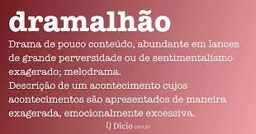
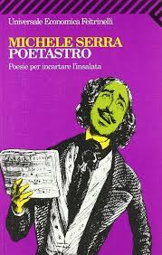
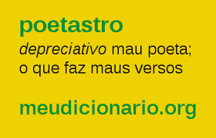
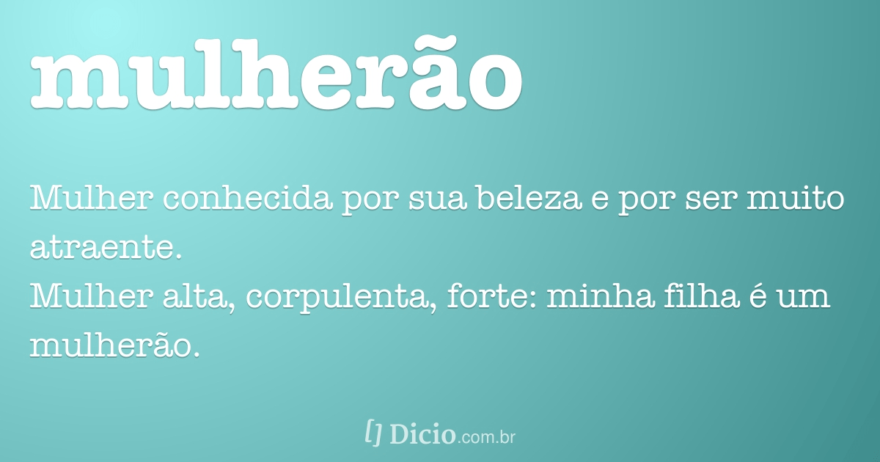
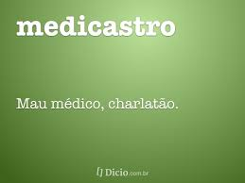

Slide 38
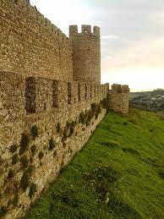
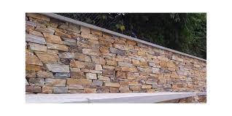
muro (alvenaria) vs. muralha (defesa de fortalezas)

Slide 39
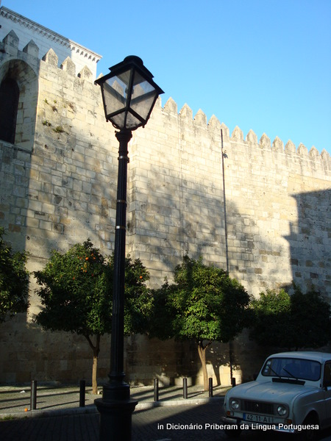
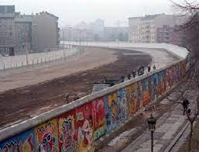
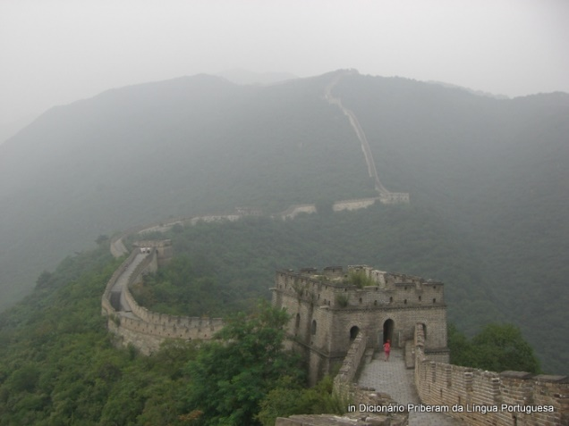
Neutralização de sentidos – uso automatizado muro (Muro de Berlim, 165 km) vs. muralha (Grande Muralha da China 21 000 km)

Slide 40
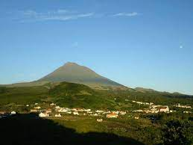
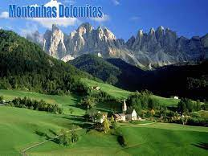
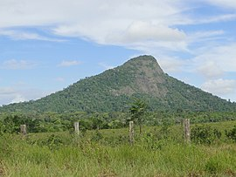
monte (Monte Pascoal, Bahia, Brasil, Monte Pico – Azory) vs. Montes (Trás-os-Montes) ou montanhas

Slide 41
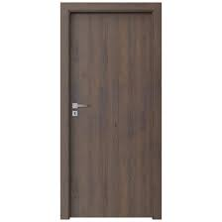
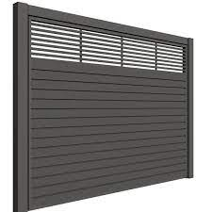
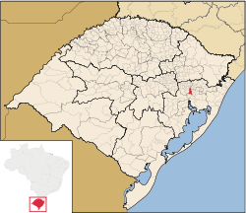
porta vs. portão /vrata, brána/ Portão /o Portão/

Slide 42
porta vs. portão vs. o Portão/
Portão de Brangemburgo, Berlim, Alemanha
O Portão – Brasil, Bahia

Slide 43
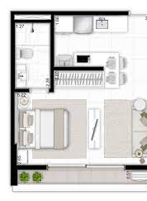
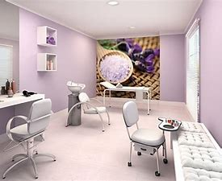
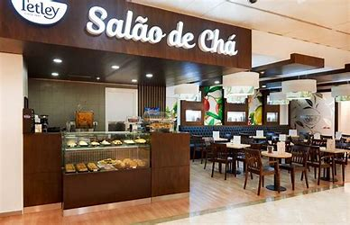
sala vs. salão
Salão de beleza
Salão de chá

Slide 44
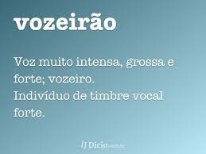
voz vs. vozeirão
Que vozeirão cantando Adele "HELLO" - YouTube

Slide 45
voz vs. vozeirão
Que vozeirão cantando Adele "HELLO" – YouTube
https://www.youtube.com/watch?v=OC6gIG-9Aqk
(minutagem 00:42-1:10

Slide 46
NOCIONÁLNÍ PŘÍPONY
Nocionální (informativně věcné) přípony jsou tedy ty, které nesou jiný než expresivní význam.
Velice často jsou tyt přípony mnohovýznamové

Slide 47
TYPY PŘÍPON z HLEDISKA MORFOLOGICKÉ POVAHY DERIVÁTU
JMENNÉ:
sapato: „sapat-ada „střevíček“, sapat-ão „baganče“, sapat-aria „prodejna obuvi“, sapat-eiro „švec“, sapat-eira „botník“, sapat-ilha, „cvička“ sapat-eada, sapat-eado, „stepování“, sapat-eador, „stepař“
SLOVESNÉ:
a manhã : amanh-ecer „svítat“
PŘÍSLOVEČNÉ:
perigosa-mente, „nebezpečně“ nebo linda-mente, „pěkně“

Slide 48
NOMINÁLNÍ- nominální sufixy (nejobsáhlejší)
Nominální sufixy se mohou připojovat k podstatným jménům, přídavným jménům, nebo slovesům. Derivátem pak může být jako podstatné tak přídavné jméno.
Je nutno podotknout, že nominální sufixy jsou obdařeny mnoha významy.

Slide 49
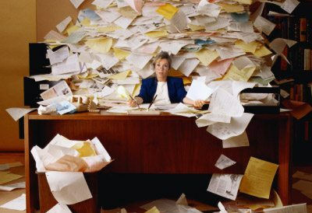
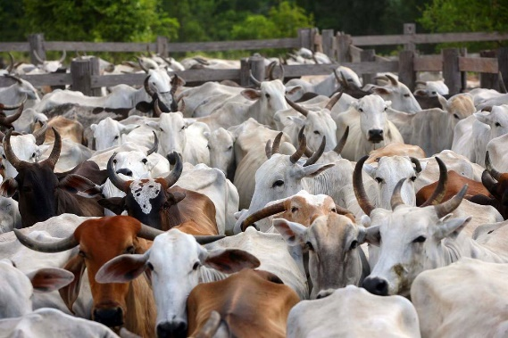
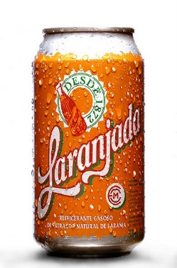
PODST. JM. + ADA
- HROMADNÝ VÝZNAM
papel – papelada, boi - boiada
- RÁNA NĚJAKÝM PŘEDMĚTEM
faca – facada, dente - dentada
- DŽUS sumo vs. suco
laranja – laranjada
limão – limonada
Festa
Churrasco – gril
grilovačla

Slide 50
nome + ARIA (lojas)

Slide 51
PODST. JM. + ITE
ZÁNĚT
GASTRITE – žaludeční katar, gastritida
BRONQUITE – zánět průdušek – bronchitida
APENDICITE – zánět slepého střeva
CELULITE - celulitida
AMIGDALITE – zánět mandlí
MENINGITE – zánět mozkových blan, meningitida
LARINGITE – zánět hltanu – laryngitida
HEPATITE – zánět jater –hepatitida

Slide 52
nome + ITE (inflamação, doença)
GASTRITE
BRONQUITE
APENDICITE
CELULITE
AMIGDALITE
MENINGITE
LARINGITE
HEPATITE
OTITE (OUVIDO)
UVEÍTE (OLHO UVE)

Slide 53
PODST. JM. + (I)DADE (ost, ita)
CRUEL - CRUELDADE - Krutost
DIGNO – DIGNIDADE - důstojnost
AMÁVEL –A MABILIDADE - laskavost
FELIZ – FELICIDADE -radost (štěstí)
HÁBIL – HABILIDADE (znalost, schopnost, habilita)
CAPAZ – CAPACIDADE (kapacita, schopnost)
RARO– RARIDADE (rarita, vzácnost)
ESPECÍFICO – ESPECIFICIDADE (specifikum, specifičnost)
Local: UNIVERSO – UNIVERSIDADE
Parabéns: Felicidades!
-ost
-ita

Slide 54
PŘÍDAVNÉ JMÉNO + - EZA, - IA (A, STVÍ)
BELO – BELEZA - krása
RICO – RIQUEZA - bohatství
ALEGRE – ALEGRIA - radost

Slide 55
Podstatné/příd-jméno + ISMO, ISTA
Směr, doktrína, způsob myšlení, chování (ISMO) a stoupenci (ISTA)
REAL – REALISMO – REALISTA
SÍMBOLO – SIMBOLISMO – SIMBOLISTA
POSITIVO – POSITIVISMO – POSITIVISTA
BUDDHA – BUDISMO - BUDISTA
CALVIN – CALVINISMO - CALVIISTA
DALTON – DALTONISMO
HERÓI – HEROÍSMO
FASCE – FASCISMO - FASCISTA
-ismus
-ista

Slide 56
nome/adjetivo + ISMO, ISTA
-ISMO
-ISTA
Corrente, doutrina, modo de pensamento
REAL – REALISMO
SÍMBOLO – SIMBOLISMO
POSITIVO – POSITIVISMO
BUDDHA – BUDISMO
CALVIN – CALVINISMO
FASCE – FASCISMO
- Origem da língua: espanholismo, hispanismo, castelhanismo, covidismo ☺
Defensores das correntes, doutrinas, de ideologias
– REALISTA
– SIMBOLISTA
– POSITIVISTA
- BUDISTA
- CALVINISTA
- FASCISTA

Slide 57
Podstatné/příd-jméno + ISTA
ZAMĚSTNÁNÍ nebo provozovatel nějaké činnosti
piano - pianista
dente - dentista
tura - turista
Língua – Linguista
Crónica – cronista
Nu – nudista
Terror – terorista
A ostatní
economia - economista, acordeonista, ceramista, cronista,. eletricista, geneticista, meteorologista,, populista, rececionista,,
-ista
-om, -kář, - ik, og, ní

Slide 58
nome + ISTA
Instrumento, objeto
Profissão
piano
dente
turismo
acordeão, cerâmica, crónica, língua. eletricidade, genes, meteorologia, nu, povo (populu), receção, terror, economia
- pianista
- dentista
- turista
acordeonista, ceramista, cronista,linguista. eletricista, geneticista, meteorologista, nudista, populista, rececionista, terrorista
-ista
-om, -kář, - ik, og, ní

Slide 59
verbo + NÇA, ÂNCIA, ÊNCIA
VERBO
NOME ( propriedade, qualidade, fenómeno)
TOLERAR
DIFERIR
CONCORRER
– TOLERÂNCIA
– DIFERENÇA
– CONCORRÊNCIA

Slide 60
verbo + ANTE, ENTE, INTE
verbo
Nome (agente)
pedinte
ESTUDAR
COMBATER
OUVIR
PEDIR
– ESTUDANTE
– COMBATENTE
– OUVINTE
– PEDINTE
combatente

Slide 61
SLOVESO + OR - aktér
INSPECIONAR – INSPETOR inspektor
JOGAR –JOGADOR - hráč
TRABALHAR – TRABALHADOR – pracující, zaměstnanec
PREDAR – PREDADOR – predátor (dravec)
AMAR – AMADOR milovník (také amatér)
CALCULAR – CALCULADOR (kalkulátor) calculadora (kalkulačka)
GOVERNAR – GOVERNADOR (guvernér)

Slide 62
verbo + OR(a)
verbo
Nome agente
INSPECIONAR –
JOGAR –
TRABALHAR –
PREDAR –
AMAR –
CALCULAR-
GOVERNAR –
INSPETOR/a
JOGADOR/a
TRABALHADOR/a
PREDADOR/a
AMADOR/a
CALCULADOR calculadora
GOVERNADOR

Slide 63
verbo + MENTO
verbo
(processo, COGNIÇÃO experiência)
SENTIR
MANDAR
PENSAR
NASCER
ALOJAR
– SENTIMENTO
– MANDAMENTO
–PENSAMENTO
– NASCIMENTO
– ALOJAMENTO

Slide 64
SLOVESO + MENTO
SENTIR – SENTIMENTO (SENTIMENT- CIT, cítění)
MANDAR – MANDAMENTO ( mandamentos)
PENSAR –PENSAMENTO – myslet - myšlení
ALOJAR – ALOJAMENTO – ubytovat -ubytování
NASCER – NASCIMENTO – narodit - narození

Slide 65
verbo + ÇÃO
verbo
Processo, ação
nomear
calcular
operar
extrair
abstrair
fixar
– nomeação
– calculação
– operação
– extração
– abstração
– fixação
-ace
akce

Slide 66
verbo + ANTE/ENTE
verbo
Adjetivo (qualidade)
TOLERAR
DOER
RESISTIR
REPUGNAR
INTRIGAR
INTEGRAR
- TOLERANTE
- REPUGNANTE
- INTRIGANTE
- INTEGRANTE
- DOENTE
- RESISTENTE, resistivo

Slide 67
SLOVESO + ANTE (ANTNÍ, ÍCÍ)
TOLERAR - TOLERANTE - tolerantní
DOER – DOENTE – nemocný
RESISTIR – RESISTENTE - rezistentní
REPUGNAR – REPUGNANTE – odpuzující,
INTRIGAR – INTRIGANTE - intrikující
INTEGRAR – INTEGRANTE - INTENGRUJÍCÍ

Slide 68
VERBÁLNÍ SUFIXY
AR ER IR
ESQUIAR COMER PARTIR
Krom toho také deminutivní a meteorologické:
-ilhar, inhar, iscar
dedilhar, apadrinhar, chuviscar
-ecer
amanhecer
entardecer
anoitecer

Slide 69
SUFIXOS VERBAIS

Slide 70
ADERBIÁLNÍ SUFIX
-amente
MENTE
Lindo – linda – lindamente
Franco – franca – francamente
Leve – leve- levemente
Feliz – feliz - felizmente
-emente
-(-) mente

Slide 71
PARASYNTETICKÁ DERIVACE
Parasyntetická derivace je slovotvorný proces, při kterém je ke slovu připojen současně sufix a prefix [aRa]. Parasyntéza je slovo řeckého původu, které je složeno z pára (=juxtapozice, stavění vedle sebe) a synthetikós (to, co se připojuje).
R
-a
-a

Slide 72
PARASYNTETICKÁ DERIVACE
Parasyntetická derivace je slovotvorný proces, při kterém je ke slovu připojen současně sufix a prefix [aRa]. Parasyntéza je slovo řeckého původu, které je složeno z pára (=juxtapozice, stavění vedle sebe) a synthetikós (to, co se připojuje).
pátria
-re
-ar

Slide 73
Circunfixação – exemplo
patria
re
-ar

Slide 74
Circunfixação – exemplo
alma
des
-ado

Slide 75
PARASYNTETICKÁ DERIVACE
Parasyntetická derivace je slovotvorný proces, při kterém je ke slovu připojen současně sufix a prefix [aRa]. Parasyntéza je slovo řeckého původu, které je složeno z pára (=juxtapozice, stavění vedle sebe) a synthetikós (to, co se připojuje).
alma
-des
-ado

Slide 76
PARASYNTETICKÁ DERIVACE
Parasyntetická derivace je slovotvorný proces, při kterém je ke slovu připojen současně sufix a prefix [aRa]. Parasyntéza je slovo řeckého původu, které je složeno z pára (=juxtapozice, stavění vedle sebe) a synthetikós (to, co se připojuje).
bot(ão)
-a
-oar

Slide 77
Circunfixação – exemplo
bot(ão)
a
-oar

Slide 78
PARASYNTETICKÁ DERIVACE
Parasyntetická derivace je slovotvorný proces, při kterém je ke slovu připojen současně sufix a prefix [aRa]. Parasyntéza je slovo řeckého původu, které je složeno z pára (=juxtapozice, stavění vedle sebe) a synthetikós (to, co se připojuje).
manhã
-re
-ar

Slide 79
PARASYNTETICKÁ DERIVACE
Parasyntetická derivace je slovotvorný proces, při kterém je ke slovu připojen současně sufix a prefix [aRa]. Parasyntéza je slovo řeckého původu, které je složeno z pára (=juxtapozice, stavění vedle sebe) a synthetikós (to, co se připojuje).
surd(o)
-en
-ecer

Slide 80
Circunfixação – exemplo
velh(o)
en
ecer

Slide 81
Příklady
Alma - desalmado „bezduchý“ se skládá z prefixu des (bez) a z adjektivního sufixu -ado (ý). Oba dva morfémy se připojily ke kořenu „alma“ (duše).
Pátria „vlast“ přijímá prefix re- (znovu) a sufixy -ação, -ar, - ado. Výslednými tvary jsou tedy: repatriação „repatriace-návrat do vlasti“, repatriar „repatriovat - znovu se vrátit do své vlasti“, repatriado „navrácený do vlasti – repatriant“.
K parasyntéze nejčastěji dochází u sloves, kde jsou hlavními prefixy a-, em- či en-:
botão „knoflík“ ► abotoar „zapnout knoflíky“,
manhã „ráno“ ► amanhecer „svítat“,
surdo „hluchý“ ► ensurdecer „ohluchnout“

Slide 82
REGRESIVNÍ DERIVACE
Regresivní derivace je takový druh derivace, při kterém ze slova původně delšího vzniká slovo kratší [Ra - a¹+a²]. Často dochází k odejmutí verbálního sufixu a vzniku substantiva:
chorar „plakat“ ► choro „pláč“.
Jak vidíme, je to proces opačný k předchozím typům derivace, kdy derivát vznikl progresivním rozšířením základ, většinou významově abstraktního.

Slide 83
REGRESIVNÍ versus PROGRESIVNÍ
Pokud podstatné jméno vyjadřuje děj, pak je základem sloveso: grito „křik“, ameaça „hrozba“, troco „výměna“ jsou podstatná jména abstraktní a jsou odvozena regresivní derivací od slovesných základů gritar „křičet“, ameaçar „hrozit“ a trocar „vyměnit“.
Pokud podstatné jméno označuje konkrétní předmět, pak je základem podstatné jméno: azeite „olivový olej“, âncora „kotva“ či folha „list papíru“, které progresivní derivací dávají vznik denominálním slovesům azeitar „přidat olivový olej“, ancorar „kotvit, ukotvit“ a folhear „listovat knihou“.

Slide 84
DERIVAÇÃO REGRESSIVA versus PROGRESSIVA
regresso
progresso
Se o nome é um nome abstrato, então, a base é o verbo.
gritar grito
ameaçar ameaça
trocar troco
Se o nome é um nome concreto, então, a base é o nome.
azeite azeitar
âncora ancorar
folha folhear

Slide 85
NEPRAVÁ DERIVACE
Nepravá derivace, někdy také nazývaná nulová derivace, je slovotvorný proces, při kterém nedochází k žádné morfologické změně slova. Slovo mění slovní druh bez jakékoliv změny formy. Může se týkat všech slovních druhů od sloves až po předložky, kdy se přidáním členu ze slov stávají substantiva
DERIVAÇÃO
COMPOSIÇÃO
TRUNCAÇÃO E SIGLAÇÃO
CONVERSÃO

Slide 86
PŘÍKLADY
sim“ano“ ► o sim „souhlas“
não „ne“ ► o não „nesouhlas/odmítnutí“; oxalá „kéž by“ ► o oxalá „přání“,
porque „proč“ ► o porquê „důvod“,
como „jak“ ► o como „způsob“,
quando „když“ ► o quando „doba, termín“
jantar „večeřet“ ► o jantar „večeře“
pró „pro“ ► os prós „výhody“,
contra „proti“ ► os contra „nevýhody“.

Slide 87
CONVERSÃO - exemplos
sim ► o sim
“acordo”
não ► o não
“desacordo”
oxalá ►
o oxalá
“desejo”
porque ►
o porquê “causa”
como ►
o como „modo“
quando ►
o quando „prazo, data“
jantar ►
o jantar „comida à noite“
pró ►
os prós „vantagens“
contra ►
os contra „desvantagens“

Slide 88
KOMPOZICE - SKLÁDÁNÍ
Jde o slovotvorný proces, který spočívá ve spojování dvou i více slovních základů[R+R]. [R+R+R] a dává vznik slovům složeným, tzv. složeninám, která se nazývají kompozita.
Skládáním slov ze dvou až tří slovotvorných základů se vždy tvoří pojmenování motivovaná. Velmi často se složeniny užívají v odborném názvosloví a v publicistice, kde je výhodou jejich kondenzovaná forma a také vysoká explicitnost složených výrazů.
DERIVAÇÃO
COMPOSIÇÃO
TRUNCAÇÃO E SIGLAÇÃO
CONVERSÃO
R
R
R

Slide 89
composição
Por justaposição
Por aglutinação
Pombo-correio
Arco-íris
Ano-luz
Cajá-mirim
Aguardente (agua ardente)
Embora (em boa hora)
Pernalta (perna alta)
Vinagre (vinho acre)

Slide 90
KOMPOZITA PODLE STRUKTURY
dvě podstatná jména:
porco-espinho „dikobraz“;
podstatné + přídavné jméno:
criado-mudo „noční stolek“;
amor-perfeito „maceška“
aguardente „kořalka“;
belas artes „krásná umění“;
podstatné jméno + předložka + podstatné jméno:
chapéu-de-sol „deštník“;
dvě přídavná jména:
tragicómico „tragikomický“;
číslovka + podstatné jméno:
mil-folhas „listové těsto“,
segunda-feira „pondělí“,
trigêmeo „trojčata;

Slide 91
KOMPOZITA PODLE STRUKTURY
Sloveso + podstatné jméno
beija-flor „kolibřík“,
guarda-roupa „šatna“,
passatempo „kratochvíle“;
Dvě slovesa:
corre-corre „sběh“;
vaivém „chození sem a tam“;
příslovce+přídavné jméno:
sempre-viva „slaměnka“;
příslovce + sloveso:
maldizer „zlořečit“,
bemdizer „blahořečit“.

Slide 92
PALAVRAS COMPOSTAS - estrutura
DOIS NOMES:
porco-espinho
SUBSTANTIVO + ADJETIVO
criado-mudo
amor-perfeito
aguardente
SUBSTANTIVO + PREPOSIÇÃO + ADJETIVO
chapéu-de-sol
DOIS ADJETIVOS:
tragicómico
NUMERAL + SUBSTANTIVO
mil-folhas,
segunda-feira,
Trigêmeo
pedro-quinto
Porco-espinho
Amor-perfeito

Slide 93
VERBO + SUBSTANTIVO
beija-flor
DOIS VERBOS - reduplicação:
quero-quero, tico-tico /aves/
Vaivém, corre-corre /correria, lufa-lufa/
ADVÉRBIO+ VERBO :
sempre-viva
ADVÉRBIO+PRONOME+ VERBO :
mal-me-quer, bem-te-quer, não-me-esqueças
Tico-tico
Quero-quero
Sempre-viva

Slide 94
Regras – uso do hífen
Com hífen
Sem hífen
Continua a ser usado o hífen em casos de composição por justaposição.
Nos casos em que o prefixo termina por vogal e a palavra que se segue começa pelas consoantes r ou s (estas geminam-se)
O uso do hífen segundo o Acordo Ortográfico - O nosso idioma - Ciberdúvidas da Língua Portuguesa (iscte-iul.pt)
https://ciberduvidas.iscte-iul.pt/artigos/rubricas/idioma/o-uso-do-hifen-segundo-o-acordo-ortografico/3195

Slide 95
COMPOSIÇÃO – LÉXICO covid
astrazeneca
bolsocaro
bolsotrumpista
teletrabalho
covid-secure
covidivórcio
Imunodeficiência
imunodepressão
imunodeprimido
imunoalergologia
nanovacina
potencial-pandémico
'#fiqueemcasa
fobocracia
força-tarefa (task force)
fura-filas

Slide 96
Rekompozice
Některé latinské a řecké kořeny získaly v moderních jazycích zvláštní význam. Například auto- (z řeckého autos – vlastní), se v původním významu zachovalo například ve slově autodidacta „samouk“ nebo autógrafo „vlastní životopis“, ale lidově se začalo používat pouze „auto“ jako zkrácený tvar od automóvel (což je vozidlo poháněno samo sebou) a dalo vznik novým kompozitům typu auto-estrada „dálnice“, autódromo „autodrom“. Tomuto procesu se říká rekompozice a kořenu pak falešná předpona, neboli pseudoprefix, který se od běžného kořene derivátů liší větší nezávislostí existence.

Slide 97
Hybridismy
Existují také kompozita, kde je každý komponent jiného původu. Nazývají se hybridismy, neboli slova hybridní: bicicleta „kolo“, bígamo „bigamní“, decímetro „decimetr“, apod.

Slide 98
ZKRACOVÁNÍ
Existuje několik typů zkratek.
Apokopa je taková zkratka, která vzniká zánikem koncových slabik. Tak máme ze slova página apokopu pág.
Sigla (letterae singulae), což je zkratka, která vzniká z počátečních písmen.
Akronym nebývá na rozdíl od běžných zkratek hláskován a lze jej tedy přečíst jako jedno slovo (SIDA- „aids“), apod. Stejně jako ostatní zkratky vzniká zpravidla spojením počátečních písmen několika slov.

Slide 99
Truncação
- processo designado também como truncamento, redução ou encurtamento, abreviação
- processo de criação vocabular através do apagamento de uma parte de uma palavra-base, dando origem a uma forma diferente, que mantém, no entanto, o mesmo valor referencial.
-não é muito frequente
- exemplos:
- biju, retrô, profí, refrí, moto, foto
- nomes próprios:
Bela (Anabela) Berto (Alberto), Chico (Francisco), Lena (Madalena, Helena) Nela (Manuela), Bé (Isabel), Tó (António), Zé (José), São (Conceição), Quim (Joaquim)
DERIVAÇÃO
CONVERSÃO
TRUNCAÇÃO E SIGLAÇÃO
COMPOSIÇÃO

Slide 100
ABREVIATURAS E SÍMBOLOS
abreviatura
símbolo
— Grafia que permite economizar o espaço ou o tempo necessários para a escrita de uma palavra, mediante a omissão de certas letras;
-Geralmente são formadas por iniciais, ou por iniciais e um número muito reduzido de letras, são reduções que se pronunciam por extenso.
— Representação de uma noção por meio de letras, números, pictogramas ou da combinação destes elementos.
-Os símbolos são um caso especial de representações abreviadas, com um valor geralmente internacional.

Slide 101
ABREVIATURAS E SÍMBOLOS
abreviaturas
SÍMBOLOS
etc. é lido etecétera e não etce
p. ex. é lido por exemplo e não pex
n.º — número
Dr.ª — doutora
Ex.mo — excelentíssimo(6)
S. Ex.ª — Sua Excelência
a.C. — antes de Cristo /antes do Covid/
d.C. - depois do Cristo /depois do Covid)
V. S. F. F. — volte, se faz favor
pág. — página
Máx. — máximo
mín. — mínimo
e. g. — exempli gratia
km — quilómetro
€ — euro(9)
£ libra
$ —dólar ¢ — centavo
< — menor
≤ — menor ou igual
≠ — diferente ×
§ — parágrafo
@ — arroba

Slide 102
teste
FORMAÇÃO DE PALAVRAS EM PORTUGUÊS (muni.cz)
https://is.muni.cz/elearning/test_pruchod?lang=en;testurl=%2Fel%2Fphil%2Fjaro2021%2FPO1A032%2Fodp%2FFORMACAO_DE_PALAVRAS_EM_PORTUGUES.qref

Slide 103
PŘÍKLADY
UE
NATO (OTAN)
ETC.
MÁX.
MÍN.
AC. DC.
DR. Dra-
N.
PÁG.
E.G.
PIB
ONU
UNESCO
BENELUX
MERCOSUL
SIDA
LASER
FIFA
LTDA
EUA

Slide 104
Terminologie
cz
pt
slovotvorba základní slovo odvozené slovo
složené slovo
příbuzná slova odvozování
skládání (kompozice)
prefixní derivace
prefixy latinského původu
prefixy řeckého původu
sufixální derivace jmenný sufix
slovesný sufix příslovečný sufix augmentativní sufix deminutivní sufix knižní deminutiva parasyntetická derivace zpětná derivace nepravá derivace skládání slov složenina, kompozitum knižní kompozita rekompozice pseudoprefix hybridismus zkrácená slova
formação de palavras
palavra primitiva
palavra derivada
palavra composta
família de palavras
palavras cognatas
derivação
composição
derivação prefixal
prefixos de origem latina
prefixos de origem grega
derivação sufixal
sufixo nominal
sufixo verbal
sufixo adverbial
sufixo aumentativo
sufixo deminutivo
deminutivos eruditos
derivação parassintética
derivação regressiva
derivação imprópria, conversão, habilitação, hipóstase
composição
palavra composta
compostos eruditos
recomposição
pseudoprefixo
hibridismo
abreviação

Slide 105
CVIČENÍ
Vytvoř slova odvozená od gostar.
Vytvoř slova odvozená prefixy latinského původu ab-, contra, entre-, ex-,em-, en-, intro-, ob-, o-, per-
Vytvoř slova odvozená prefixy latinského původu an-, a-, anti-, arce-, arque-, peri-, e-, dia-, arc-, di-, si-, hipo-, pro-, sim-, sin-.
Vytvoř augmentativa od následujících slov: rico, sábio, barba, animal, boca, cabeça, médico, poeta, lobo.
Vytvoř augmentativa od následujících slov: víbora, homem, livro, cadeira, percurso, rendimento, barba, verso, velho , filho, lebre, beber, dormir, saltar.
Vytvoř knižní deminutiva od: corpo, febre, globo, gota, grão, parte, verso.
Vytvoř hromadná podstatná jména od: boi, papel, folha.
Vytvoř podstatná jména od přídavných jmen: cruel, digno, belo, feliz, rico, amargo, grato, velho, amável.
Vytvoř název národnosti či původu od následujících zeměpisných názvů: Braga Lisboa , Brasil, Portugal, Alemanha, Canadá, Europa.
Vytvoř parasynteticky odvozená slova od: alma, pátria, manhã, noite, velho, jovem

Slide 106
KLÍČ
1.desgostar – derivace s předponou des-(nelíbit se); gostoso - derivace s příponou –oso (vkusný, líbivý); gosto-da-vida – skládání pomocí dvou podstatných jmen a předložky (druh švestky).

Slide 107
KLÍČ
Abdicar | zříci se | embarcar | nalodit
Abdicação | zřeknutí se | enterrar | pohřbít
contradizer | protiřečit | introduzir | uvést
contradição | protiřečení, | intromissão | vměšování
entreabrir | pootevřít | objecto | předmět
entrelinha | meziřádek | ocorrer | stát se
exportar | vyvážet | obstáculo | překážka
extrair | vytrhnout, vytěžit | percorrer | procestovat, projet
extracção | vytrhnutí, těžba | perfurar | provrtat, děrovat

Slide 108
KLÍČ
Vytvoř slova odvozená prefixy latinského původu an-, a-, anti-, arce-, arque-, peri-, e-, dia-, arc-, di, si-, hipo-, pro-, sim-, sin-.
anarquista | anarchista | arcanjo | archanděl
ateu / fem. ateia | ateista | diocese | diocéze
antípoda | protinožec | sílaba | slabika
arcebispo | arcibiskup | hipotensão | hypotenze
arquétipo | archetyp | prólogo | předmluva
perífrase | perifráze, opis | simpatia | sympatie
êxodo | exodus | prognóstico | prognóza
diagnóstico | diagnóza | sinfonia | symfonie

Slide 109
KLÍČ
4. Vytvoř augmentativa od následujících slov. rico→ ricaço, sábio→ sabichão, barba→ barbaça, animal→ animalaço, boca→ bocarra, cabeça→ cabeçorra, médico→ medicastro, poeta→ poetastro, lobo→ lobaz

Slide 110
KLÍČ
5. Vytvoř deminutiva od následujících slov: víbora → víborazinha; homem → homenzinho, livro → livrinho → livrozinho, cadeira→ cadeirinha → cadeirazinha, percurso → percursozinho → percursinh, rendimento → rendimentozinho → rendimentinho, barba→ barbicha verso→verseto velho →velhote;filho → filhote; lebre → lebrote, beber → bebericar, dormir → dormitar; saltar → saltitar.

Slide 111
KLÍČ
6. Vytvoř knižní deminutiva: corpo→ corpúsculo , febre → febrícula, globo → glóbulo, gota → gotícula, grão → grânulo, parte → partícula, verso →versículo.

Slide 112
KLÍČ
7. Vytvoř hromadná podstatná jména od: boi→boiada, papel→papelada, folha→folhagem.

Slide 113
KLÍČ
8. vytvoř podstatná jména od přídavných jmen: cruel, → crueldade, digno→dignidade, belo→beleza, feliz-→felicidade, rico→riqueza, amargo→amargura, grato→gratidão, velho→velhice, amável → amabilidade.

Slide 114
KLÍČ
9. Vytvoř název národnosti či původu od následujících zeměpisných názvů: Braga →braguense, Lisboa → lisboeta, Brasil → brasileiro, Portugal→ português, Alemanha→alemã, Canadá-canadense,, Europa →europeu.

Slide 115
KLÍČ
10. Vytvoř parasynteticky odvozená slova od: alma→desalmado, pátria→repatriar, repatriação, manhã→amanhecer, noite→anoitecer, velho→envelhecer, jovem-rejuvenescer.

Slide 116
NEOLOGISMY
Zkuste najít co nejvíce odvozených či komponovaných slov od základu:
COVID
SARS

